Slide 1
数据分组

Slide 2
应用groupby 进行分组
对分组数据进行聚合,转换和过滤
应用内置函数和自定义函数处理分组之后的数据

Slide 3
聚合
转换
过滤
DataFrameGroupBy对象

Slide 4
1 聚合
介绍
在SQL中我们经常使用 GROUP BY 将某个字段,按不同的取值进行分组, 在pandas中也有groupby函数
分组之后,每组都会有至少1条数据, 将这些数据进一步处理返回单个值的过程就是聚合,比如分组之后计算算术平均值, 或者分组之后计算频数,都属于聚合

Slide 5
1 聚合
1.1 单变量分组聚合
加载数据
df = pd.read_csv('data/gapminder.tsv',sep='\t’)
groupby语句创建若干组
# 对year字段分组, 会将数据中不同年份作为分组结果
df.groupby('year').lifeExp.mean()
# 查询年份
years = df.year.unique()

Slide 6
1 聚合
1.1 单变量分组聚合
上面groupby 之后取平均的结果,也可以手动计算
# 针对1952年的数据取子集
y1952 = df.loc[df.year==1952,:]
y1952.lifeExp.mean()
groupby 语句会针对每个不同年份重复上述过程,并把所有结果放入一个DataFrame中返回
mean函数不是唯一的聚合函数, Pandas内置了许多方法, 都可以与groupby语句搭配使用

Slide 7
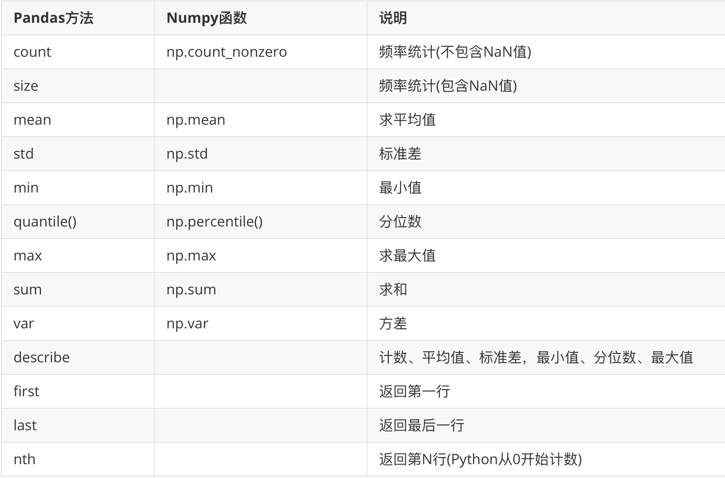
1 聚合
1.2 Pandas内置的聚合方法
可以与groupby一起使用的方法和函数

Slide 8
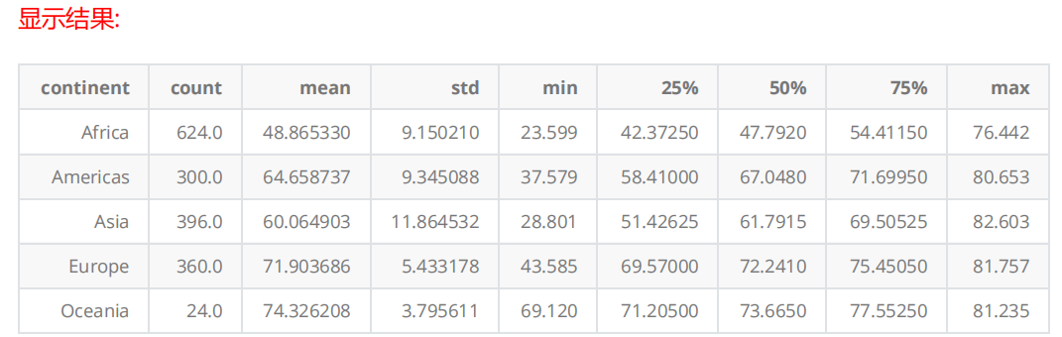
1 聚合
1.2 Pandas内置的聚合方法
上图都是可以与groupby一起使用的方法和函数
前面例子中分组之后取平均也可以使用describe函数同时计算多个统计量
df.groupby('continent').lifeExp.describe()

Slide 9
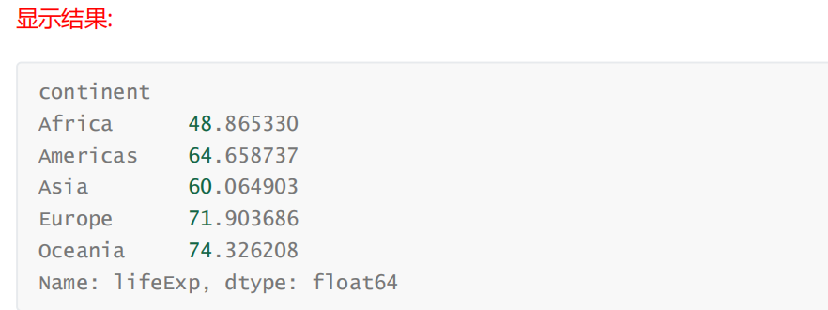
1 聚合
1.3 聚合函数
可以使用Numpy库的mean函数
import numpy as np
df.groupby('continent').lifeExp.agg(np.mean)
agg和 aggregate效果一样
df.groupby('continent').lifeExp.aggregate(np.mean)

Slide 10
1 聚合
1.3 聚合函数
自定义函数
如果想在聚合的时候,使用非Pandas或其他库提供的计算，可以自定义函数然后在aggregate中调用它
def my_mean(values):
n = len(values) # 获取数据条目数
sum = 0
for value in values:
sum += value
return(sum/n)
调用自定义函数 df.groupby('year').lifeExp.agg(my_mean)
自定义函数中只有一个参数values，但传入该函数中的数据是一组值，需要对values进行迭代才能取出每一个值

Slide 11
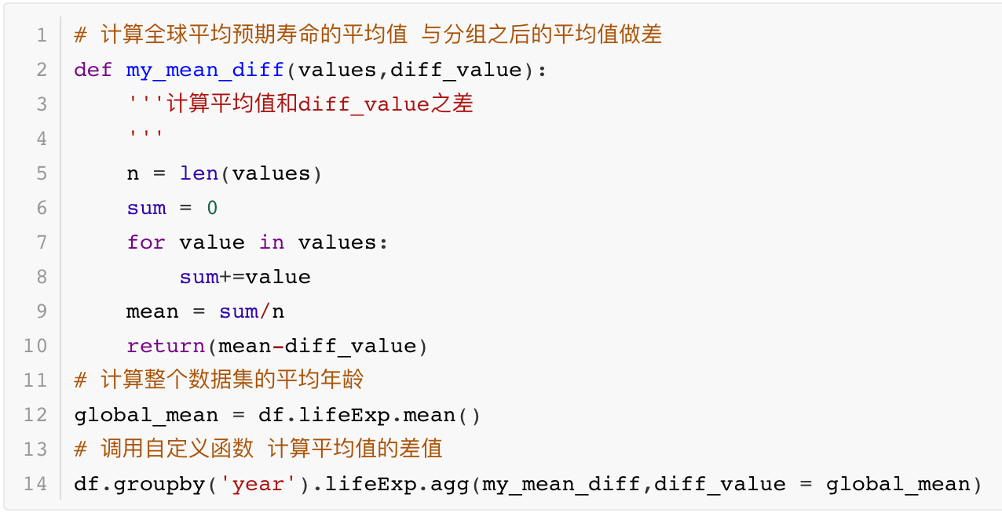
1 聚合
1.3 聚合函数
自定义函数
自定义函数可以有多个参数，第一个参数接受来自DataFrame分组这之后的值, 其余参数可自定义

Slide 12
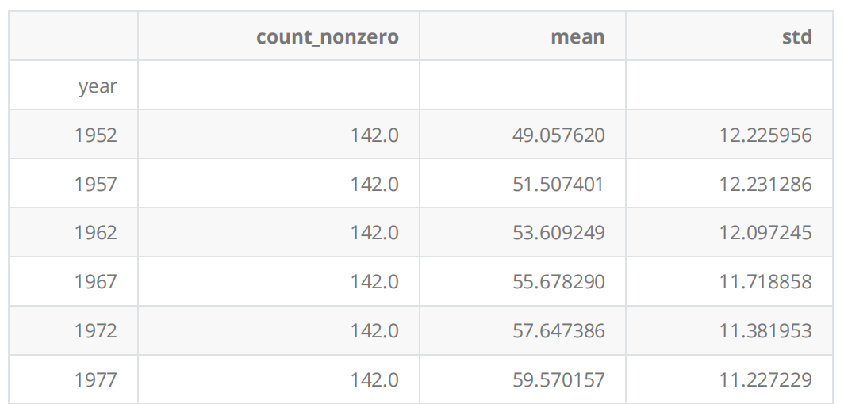
1 聚合
1.4 同时传入多个函数
分组之后想计算多个聚合函数,可以把它们全部放入一个Python列表,然后把整个列表传入agg或aggregate中
# 按年计算lifeExp 的非零个数,平均值和标准差
df.groupby('year').lifeExp.agg([np.count_nonzero,np.mean,np.std])

Slide 13
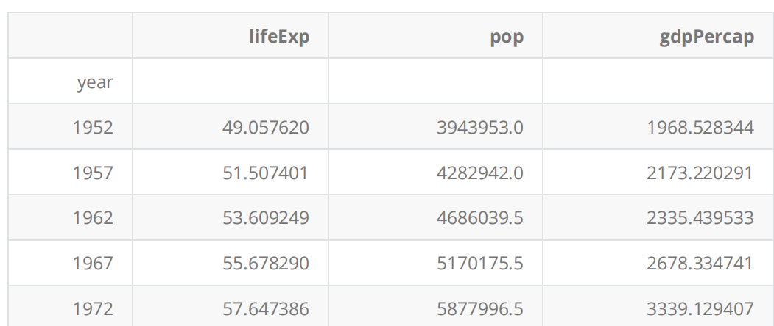
1 聚合
1.5 向agg/aggregate中传入字典
分组之后,可以对多个字段用不同的方式聚合
df.groupby('year').agg({'lifeExp':'mean','pop':'median','gdpPercap':'median’})

Slide 14
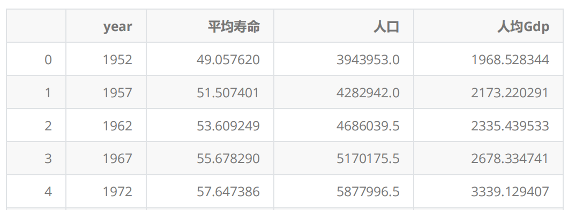
1 聚合
1.5 向agg/aggregate中传入字典
聚合后的列名就是聚合函数的名字, 可以通过rename进行重命名
df.groupby('year').agg({'lifeExp':'mean','pop':'median','gdpPercap':'median'}).\
rename(columns={'lifeExp':'平均寿命','pop':'人口','gdpPercap':'人均Gdp'}).reset_index()

Slide 15
聚合
转换
过滤
DataFrameGroupBy对象

Slide 16
2 转换
2.1 介绍
transform 需要把DataFrame中的值传递给一个函数， 而后由该函数"转换"数据。
aggregate(聚合) 返回单个聚合值，但transform 不会减少数据量

Slide 17
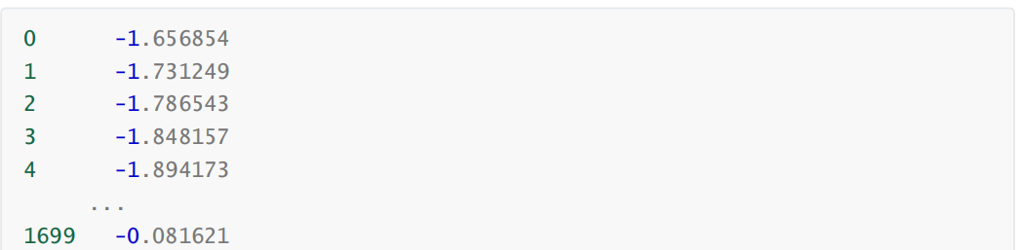
2 转换
2.2 使用transform分组计算z分数
# 计算z-score (x - 平均值)/标准差
def my_zscore(x):
return (x-x.mean())/x.std()
#按年分组 计算z-score
df.groupby('year').lifeExp.transform(my_zscore)
# 查看数据集条目数， 跟之前transform处理之后的条目数一样
df.shape

Slide 18
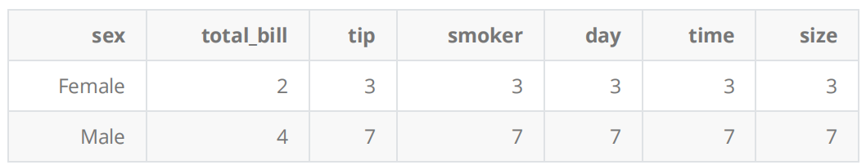
2 转换
2.3 transform分组填充缺失值
之前介绍了填充缺失值的各种方法，对于某些数据集，可以使用列的平均值来填充缺失值。
某些情况下，可以考虑将列进行分组，分组之后取平均再填充缺失值
加载数据
tips_10 = pd.read_csv('data/tips.csv').sample(10,random_state = 42)
构建缺失值
#np.random.permutation 将序列乱序
tips_10.loc[np.random.permutation(tips_10.index)[:4],'total_bill'] = np.NaN
查看缺失情况
count_sex = tips_10.groupby('sex').count()

Slide 19
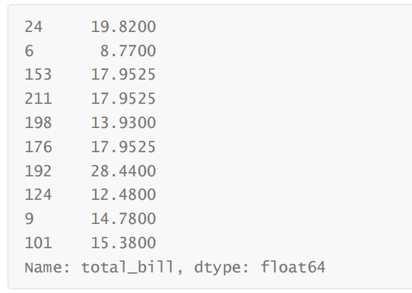
2 转换
2.3 transform分组填充缺失值
定义函数填充缺失值
def fill_na_mean(x):
# 求平均
avg = x.mean()
# 填充缺失值
return(x.fillna(avg))
total_bill_group_mean = tips_10.groupby('sex').total_bill.transform(fill_na_mean)
total_bill_group_mean

Slide 20
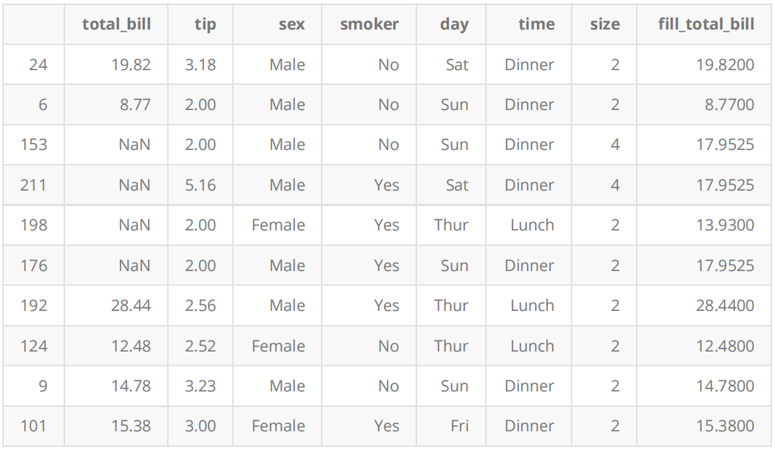
2 转换
2.3 transform分组填充缺失值
将计算的结果赋值新列
tips_10['fill_total_bill'] = total_bill_group_mean
对比total_bill 和 fill_total_bill 发现 Male 和 Female 的填充值不同

Slide 21
2 转换
2.4 transform练习
weight_loss数据集，找到减肥比赛赢家
加载数据
weight_loss = pd.read_csv('data/weight_loss.csv')
Bob，Amy两个人的减肥记录，从1月到4月
# 只查看1月份数据 query 类似SQL的where条件
weight_loss.query('Month == "Jan"')

Slide 22
2 转换
2.4 transform练习
定义函数计算每周减肥比例 并测试
def find_perc_loss(s):
return abs((s - s.iloc[0]) / s.iloc[0])
#查找Bob 1月份的数据
bob_jan = weight_loss.query('Name=="Bob" and Month=="Jan"')
#测试计算减肥比例的方法
find_perc_loss(bob_jan['Weight'])

Slide 23
2 转换
2.4 transform练习
计算每周减肥比例
pcnt_loss = weight_loss.groupby(['Name', 'Month'])['Weight'].transform(find_perc_loss)
pcnt_loss.head(8)
weight_loss['Perc Weight Loss'] = pcnt_loss.round(3)
# 查找每个月最后一周的数据 用来比较减肥效果
week4 = weight_loss.query('Week == "Week 4"')
week4

Slide 24
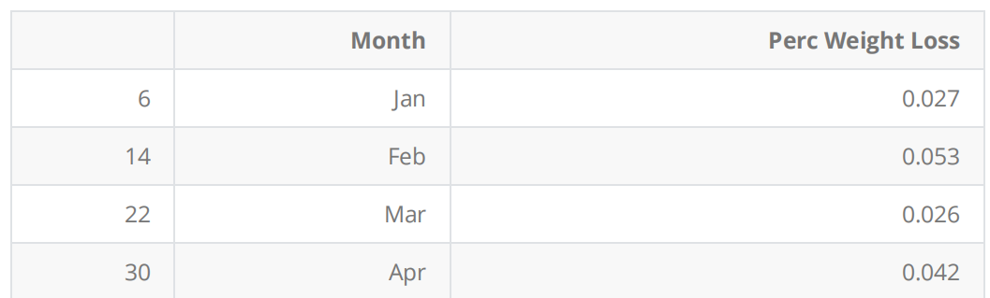

2 转换
2.4 transform练习
在第四周数据基础上，找到 Bob 和 Amy的减肥数据
week4_Bob = week4.query('Name == "Bob"')[['Month','Perc Weight Loss']]
week4_Bob
week4_Amy = week4.query('Name == "Amy"')[['Month','Perc Weight Loss']]
week4_Amy

Slide 25
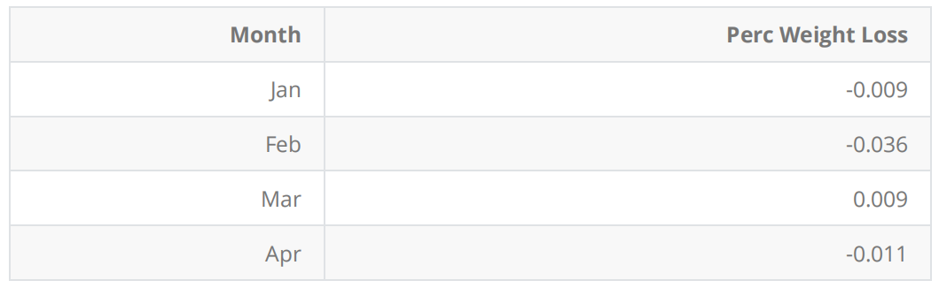
2 转换
2.4 transform练习
比较Bob 和 Amy的减肥效果, Amy的减肥效果更明显
week4_Bob.set_index('Month')-week4_Amy.set_index('Month')

Slide 26
聚合
转换
过滤
DataFrameGroupBy对象

Slide 27
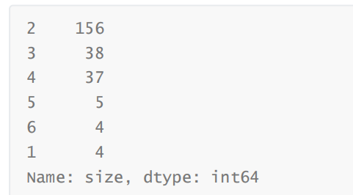
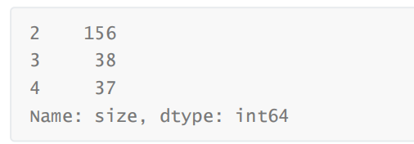
3 过滤
3.1 使用方法
使用groupby方法还可以过滤数据
调用filter 方法，传入一个返回布尔值的函数，返回False的数据会被过滤掉
使用之前的小费数据
tips = pd.read_csv('data/tips.csv')
查看用餐人数
tips['size'].value_counts()
人数为1、5和6人的数据比较少，考虑将这部分数据过滤掉
tips_filtered = tips.groupby('size').filter(lambda x: x['size'].count()>30)
tips_filtered
查看结果
tips_filtered['size'].value_counts()

Slide 28
聚合
转换
过滤
DataFrameGroupBy对象

Slide 29
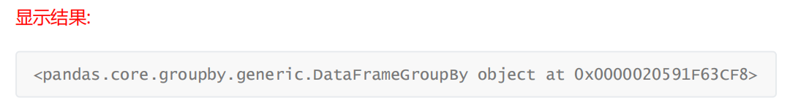
4 DataFrameGroupBy对象
4.1 分组
准备数据
tips_10 = pd.read_csv('data/tips.csv').sample(10,random_state = 42)
调用groupby 创建分组对象
grouped = tips_10.groupby('sex')
查看grouped
grouped
grouped是一个DataFrameGroupBy对象

Slide 30
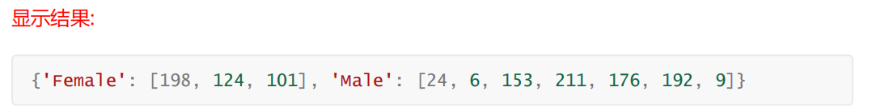
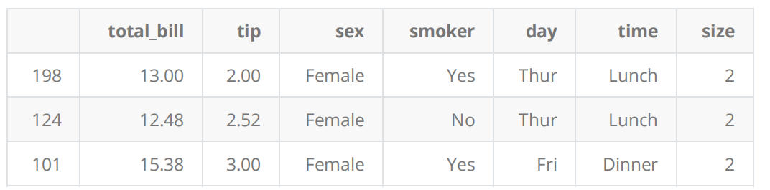
4 DataFrameGroupBy对象
4.1 分组
通过groups属性查看计算过的分组
grouped.groups
上面返回的结果是DataFrame的索引，实际上就是原始数据的行数
在DataFrameGroupBy对象基础上，直接就可以进行aggregate,transform计算了
grouped.mean()
上面结果直接计算了按sex分组后，所有列的平均值，但只返回了数值列的结果，非数值列不会计算平均值
通过get_group选择分组
female = grouped.get_group('Female')
female

Slide 31
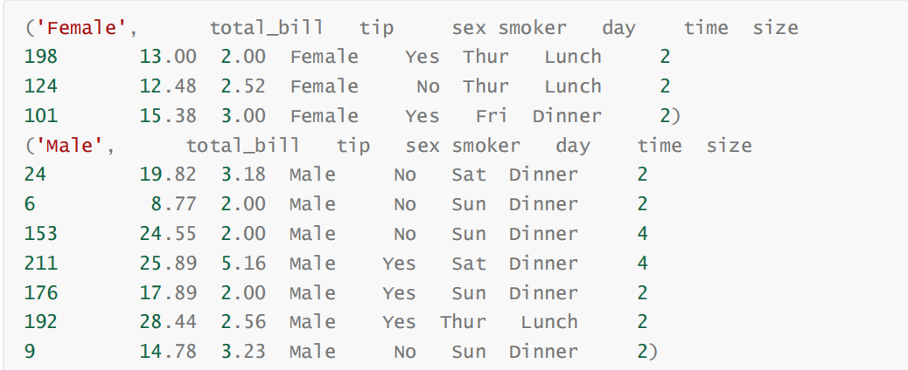
4 DataFrameGroupBy对象
4.2 遍历分组
通过groupby对象，可以遍历所有分组
相比于在groupby之后使用aggregate、transform和filter，有时候使用for循环解决问题更简单
for sex_group in grouped:
print(sex_group)
DataFrameGroupBy对象直接传入索引，会报错
grouped[0]

Slide 32
4 DataFrameGroupBy对象
4.2 遍历分组
for sex_group in grouped:
print(type(sex_group)) #遍历grouped对象，查看sex_group数据类型
print(len(sex_group)) # 查看元素个数
print(sex_group[0]) # 查看第一个元素
print(type(sex_group[0])) # 查看第一个元素数据类型
print(sex_group[1]) # 查看第二个元素
print(type(sex_group[1])) # 查看第二个元素数据类型
break

Slide 33
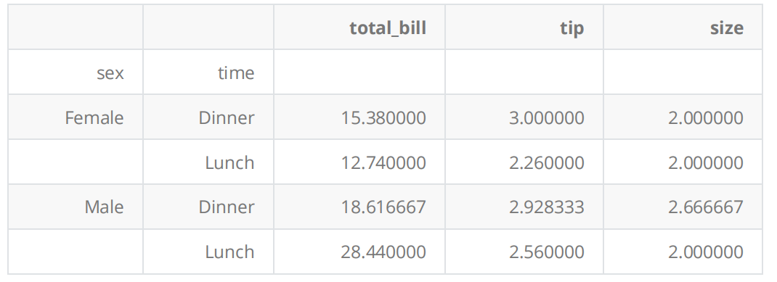

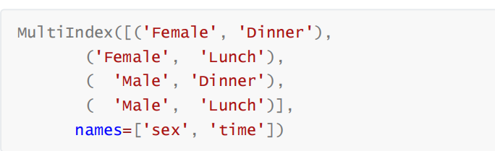
4 DataFrameGroupBy对象
4.3 多个分组
前面使用的groupby语句只包含一个变量，可以在groupby中添加多个变量
使用groupby按性别和用餐时间分别计算小费数据的平均值
group_avg = tips_10.groupby(['sex','time']).mean()
分别查看分组之后结果的列名和行索引
group_avg.columns
group_avg.index

Slide 34
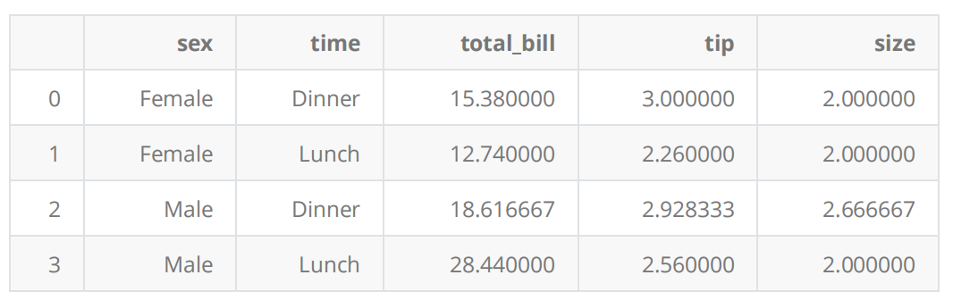
4 DataFrameGroupBy对象
4.3 多个分组
多个分组之后返回的是MultiIndex
在结果上调用reset_index方法得到一个普通的DataFrame
group_avg.reset_index()
也可以在分组的时候通过as_index = False参数（默认是True），效果与调用reset_index()一样
tips_10.groupby(['sex','time'],as_index = False).mean()

Slide 35
分组是数据分析中常见的操作，有助于从不同角度观察数据
分组之后可以得到DataFrameGroupby对象，该对象可以进行聚合、转换、过滤操作

Slide 36
分组之后的数据处理可以使用已有的内置函数，也可以使用自定义函数
分组不但可以对单个字段进行分组，也可以对多个字段进行分组，多个字段分组之后可以得到MultiIndex数据，可以通过reset_index方法将数据变成普通的DataFrame

